Slide 1
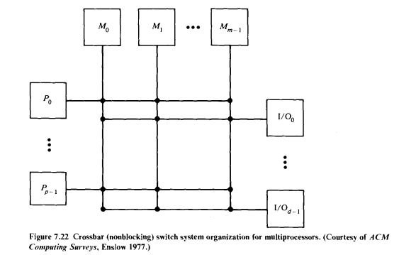
ARQUITECTURAS MIMD 1/2
7.2 Redes de Interconexión
Conmutador de Barras Cruzadas y Memorias Multi puerto

Slide 2
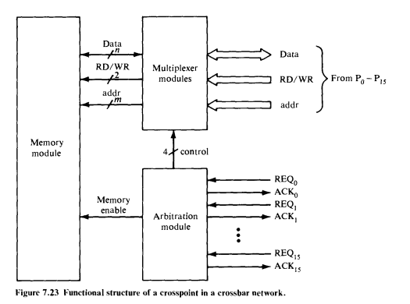
ARQUITECTURAS MIMD 2/2
7.2 Redes de Interconexión
Conmutador de Barras Cruzadas y Memorias Multi puerto

